Slide 1




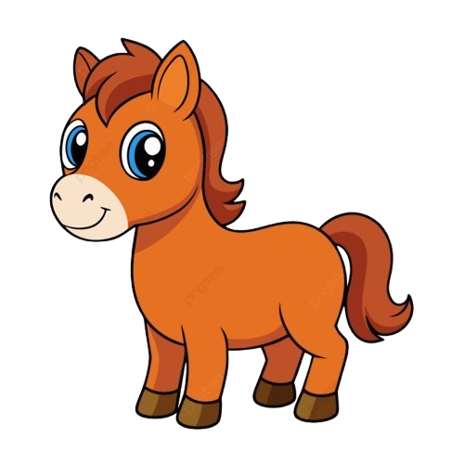
Tuổi Ngựa
(Tiết 1)

Slide 2


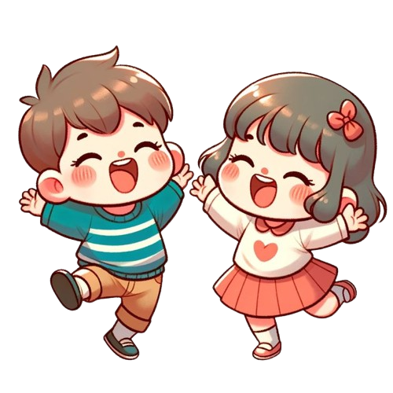

Notes:
Giáo án điện tử Tiểu học Hương Thảo
Zalo: 0972115126 (1 zalo duy nhất)

Slide 3
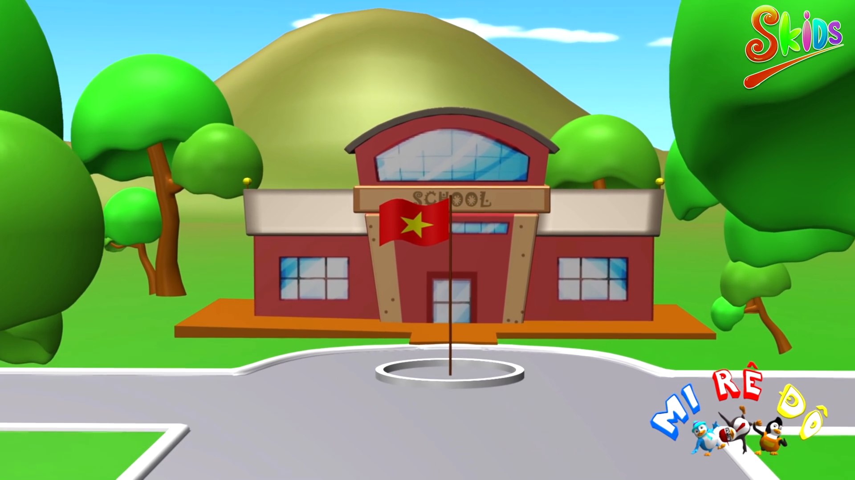

Slide 4



Slide 5




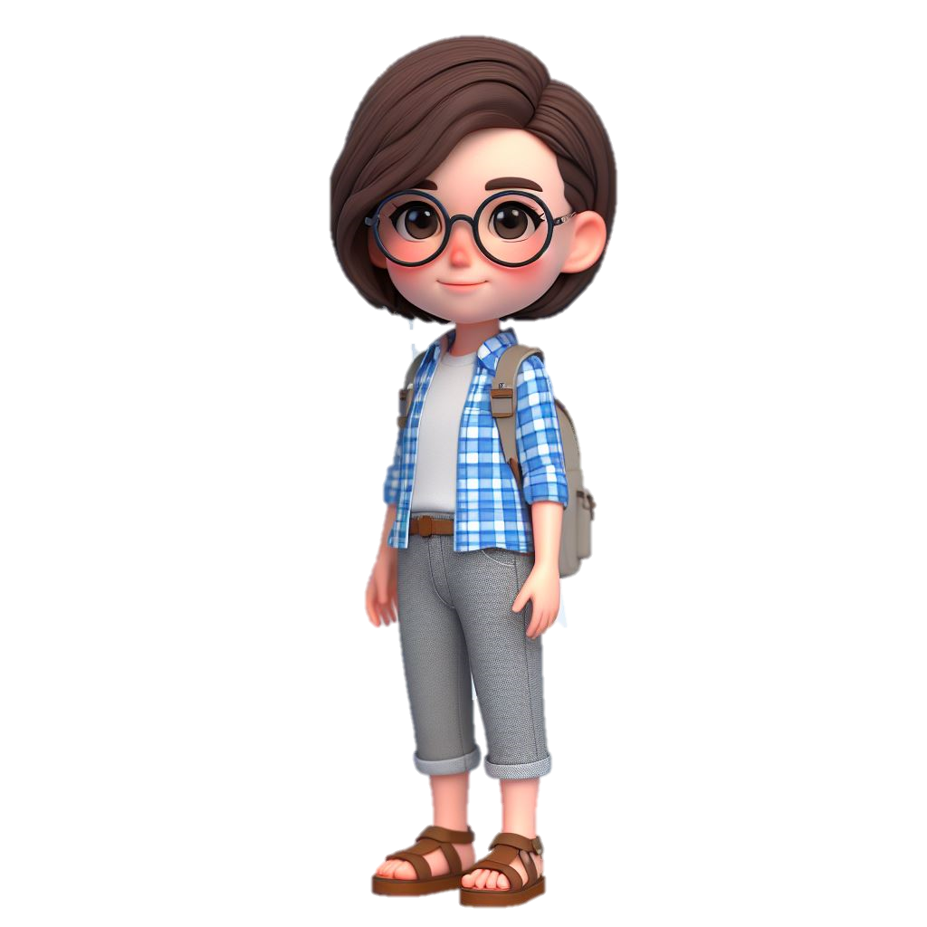



Mắt dõi
Tai nghe
Tay dò

Slide 6

tuổi Ngựa
sinh năm Ngọ (theo âm lịch).

Slide 7




Hoạt động
Yêu cầu
Tiêu chí đánh giá
1. Đọc đúng.
2. Đọc to rõ.
3. Ngắt nghỉ đúng chỗ.
Phân công đọc theo đoạn.
Tất cả thành viên đều đọc.

Slide 8




Tiêu chí đánh giá
1. Đọc đúng.
2. Đọc to rõ.
3. Ngắt nghỉ đúng chỗ.

Slide 9




Slide 10
Câu 1:Qua trò chuyện với mẹ, vì sao bạn nhỏ lại tưởng tượng mình là chú ngựa con rong ruổi đó đây?
Qua trò chuyện với mẹ, bạn nhỏ lại tưởng tượng mình là chú ngựa con rong ruổi đó đây vì: mẹ và bạn nhỏ phát hiện ra chi tiết tuổi của con là tuổi ngựa, mà ngựa không ở yên một chỗ mà sẽ luôn đi, luôn rong ruổi. Bạn nhỏ liên tưởng mình giống như một chú ngựa thực sự.
Quay về

Slide 11
Câu 2:Kể lại hành trình của chú ngựa con theo trí tưởng tượng của bạn nhỏ.
Chú ngựa đi qua những miền đất trung du, qua vùng đất đỏ, qua vùng đại ngàn, mấp mô triền đá; chú ngựa thấy những cánh đồng hoa loá màu trắng, mùi hoa huệ ngọt ngào, đồng hoa cúc; chú ngựa cảm thấy luôn nhớ và yêu mẹ dù có đi tới rừng, tới biển nào.
Quay về

Slide 12
Câu 3:
Qua đoạn thơ cuối, bạn nhỏ muốn nói với mẹ điều gì?
Qua đoạn thơ cuối, bạn nhỏ muốn nói với mẹ: Con có ước mơ và hoài bão muốn được đi xa, nhưng mẹ đừng buồn vì dù ước mơ và chặng đường xa con cũng luôn nhớ mẹ, luôn yêu mẹ và tìm về với mẹ. Không gì có thể ngăn cản tình yêu thương của con dành cho mẹ.
Quay về

Slide 13
Câu 4:Nêu nhận xét về bạn nhỏ trong bài thơ.
Bạn nhỏ trong bài thơ là người có ước mơ, dám nghĩ và dám làm; là người tình cảm, biết cân đối giữa cuộc sống cá nhân với cuộc sống gia đình; yêu thương và kính trọng mẹ, người thân gia đình.
Quay về

Slide 14
Học thuộc lòng bài thơ

Slide 15


Slide 16


Xem trước bài hôm sau.
Luyện đọc lại bài.
Trả lời lại các câu hỏi trong sách giáo khoa.
Học thuộc long bài thơ

Slide 17











